Slide 1
Analisis Gravimetri

Slide 2
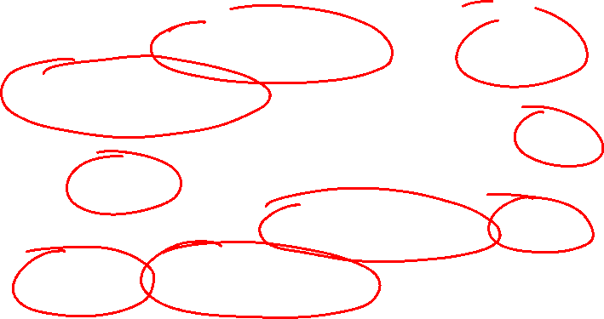
Analisis Gravimetri ?
Gravimetri = pemisahan jumlah zat yang paling tua (kuno) dan paling sederhana.
Gravimetri = analisis kuantitatif berdasarkan berat tetap (berat konstan-nya).
Gravimetri dilakukan dengan cara memisahkan unsur atau senyawa yang akan dianalisis dari sampel.
Cara pemisahan unsur: metode pengendapan, metode penguapan, metode elektroalanilis, dll.

Slide 3
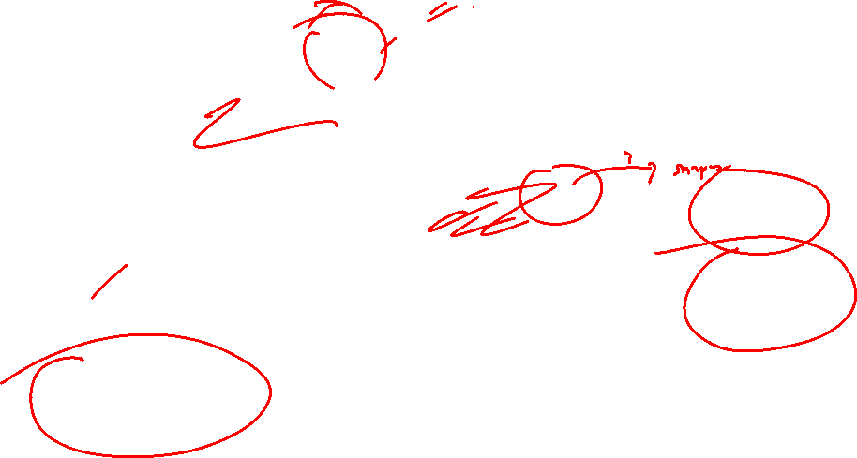
Analisis Gravimetri
Dalam analisis gravimetri, analit direaksikan sehingga menjadi suatu endapan. Endapan tersebut kemudian ditimbang dan dilakukan perhitungan, baik kadar maupun massanya.
Berdasarkan pembentukan endapan, gravimetri dibagi menjadi dua:
Endapan dibentuk dengan reaksi antara analit dengan pereaksi, endapan biasanya berupa senyawa. Analit yang diendapkan dapat berupa kation atau anion, sedangkan pereaksinya dapat berupa senyawa organik ataupun anorganik. Cara ini disebut gravimetri.
Endapan dibentuk secara elektrokimia sehingga terjadi logam sebagai endapan. Cara ini disebut elektrogravimetri.

Slide 4
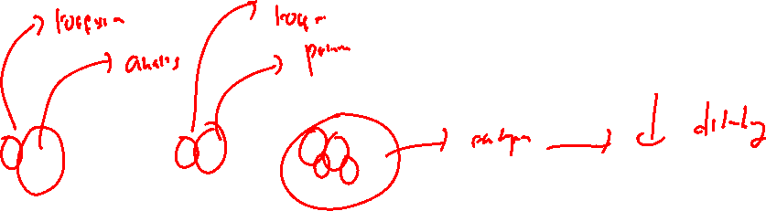
Analisis Gravimetri berdasarkan Pengendapan
Dasar dari analisis gravimetri :
aA + rR → A_{a}R_{r}
a = jumlah analit A
A = analit
r = jumlah pereaksi
R = pereaksi
A_{a}R_{r} = produk yang biasanya merupakan suatu senyawa yang sangat sedikit larut dan dapat ditimbang setelah pengeringan.

Slide 5
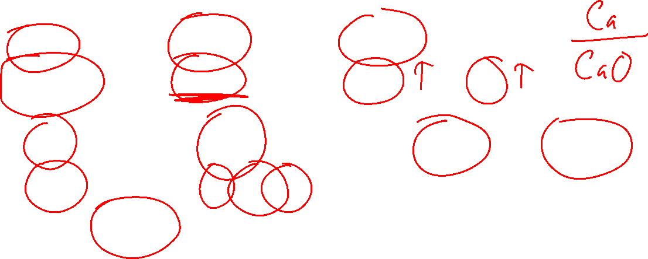
Analisis Gravimetri berdasarkan Pengendapan
Contoh :
Kalsium dapat ditetapkan secara gravimetri dengan cara pengendapan sebagai oksalat dan permanganate oksalat tersebut menjadi kalsium oksida.
Ca²⁺_{(aq)} + C₂O₄²⁻_{(aq)} → CaC₂O_{4(s)}
CaC₂O_{4(s)} → CaO_{(s)} + CO_{2(g)} + CO_{(g)}
Ag diendapkan sebagai AgCl, dikeringkan pada suhu 130⁰C kemudian ditimbang.
Zn diendapkan sebagai Zn(NH₄)PO₄.6H₂O, dibakar dan selanjutnya ditimbang sebagai Zn₂P₂O₇.

Slide 6
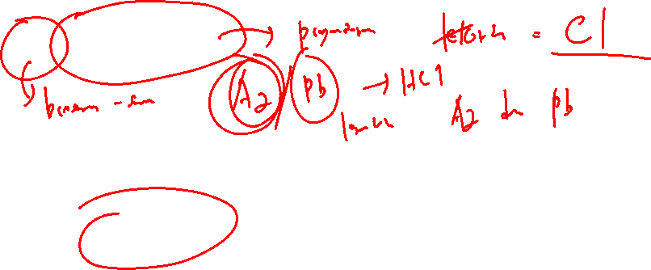
Kemurnian Endapan: Kopresipitasi
Pemisahan endapan tidak selalu menghasilkan zat murni.
Kontaminasi endapan oleh zat lain yang larut dalam pelarut disebut kopresipitasi.
Pengotor dapat juga disebabkan oleh postpresipitasi, pengendapan yang terjadi pada permukaan endapan pertama.
Pada postpresipitasi, semakin lama waktunya, maka kontaminasi akan semakin bertambah.
Sedangkan pada kopresipitasi adalah sebaliknya.
Kemungkinan bertambhanya kontaminasi sangat besar terjadi pada saat postpresipitasi.

Slide 7
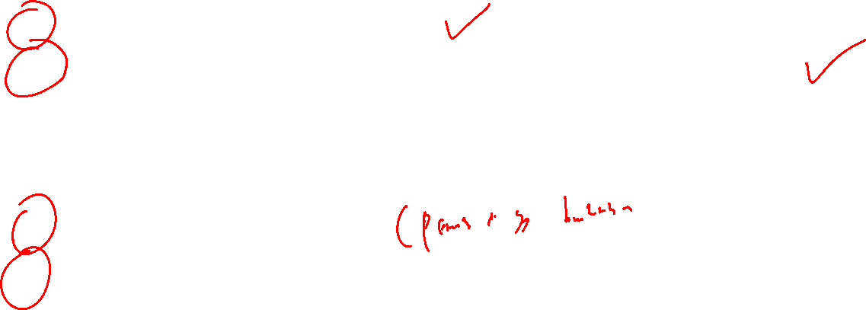
Keadaan Optimum Untuk Pengendapan
Pengendapan dilakukan pada larutan encer
Pereaksi dicampurkan perlahan – lahan dan teratur dengan pengadukan yang tetap.
Pengendapan dilakukan pada larutan panas bila endapan terbentuk stabil pada suhu tinggi.
Endapan kristal membutuhkan waktu yang lama dengan menggunakan pemanasan uap untuk menghindari kopresipitasi.
Endapan dicuci dengan larutan encer.
Dilakukan pengendapan ulang untuk menghindari kopresipitasi atau postpresipitasi.

Slide 8

Pengendapan dari Larutan Homogen
Contoh:
Sulfat: dimetilsulfat menghasilkan radikal sulfat dengan reaksi:
(CH₃)2_{S}O₄ + 2H₂O → 2CH₃OH + 2H⁺ + SO₄²⁻
Hidroksida: NH₃ dihasilkan dari urea dengan reaksi:
Co(NH₂)₂ + H₂O → 2NH₃ + CO₂ pada suhu 90 – 100ºC
Fosfat: Zr diendapkan sebagai Zr₃(PO₄)₄ pada (CH₃)₃PO₄ dalam media yang mengandung asam sulfat.

Slide 9
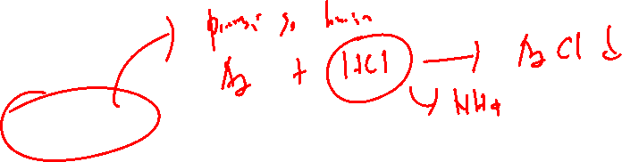
Pencucian Endapan
Tujuan: menghilangkan kontaminasi pada permukaan sampel.
Pencucian menggunakan larutan elektrolit kuat dan mengandung ion sejenis dengan endapan.
Larutan pencuci harus mudah menguap.
Contoh larutan pencuci: garam ammonium.

Slide 10
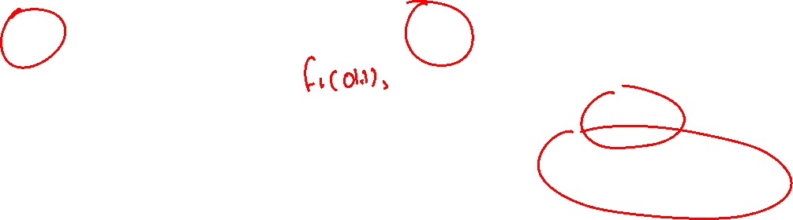
Kelompok larutan pencuci:
Larutan yang mencegah terbentuknya koloid, contoh: ammonium nitrat untuk mencuci endapan ferihidroksida.
Larutan yang mengurangi kelarutan dari endapan, missal alcohol.
Larutan yang dapat mencegah hidrolisis garam dari asam atau basa lemah.

Slide 11
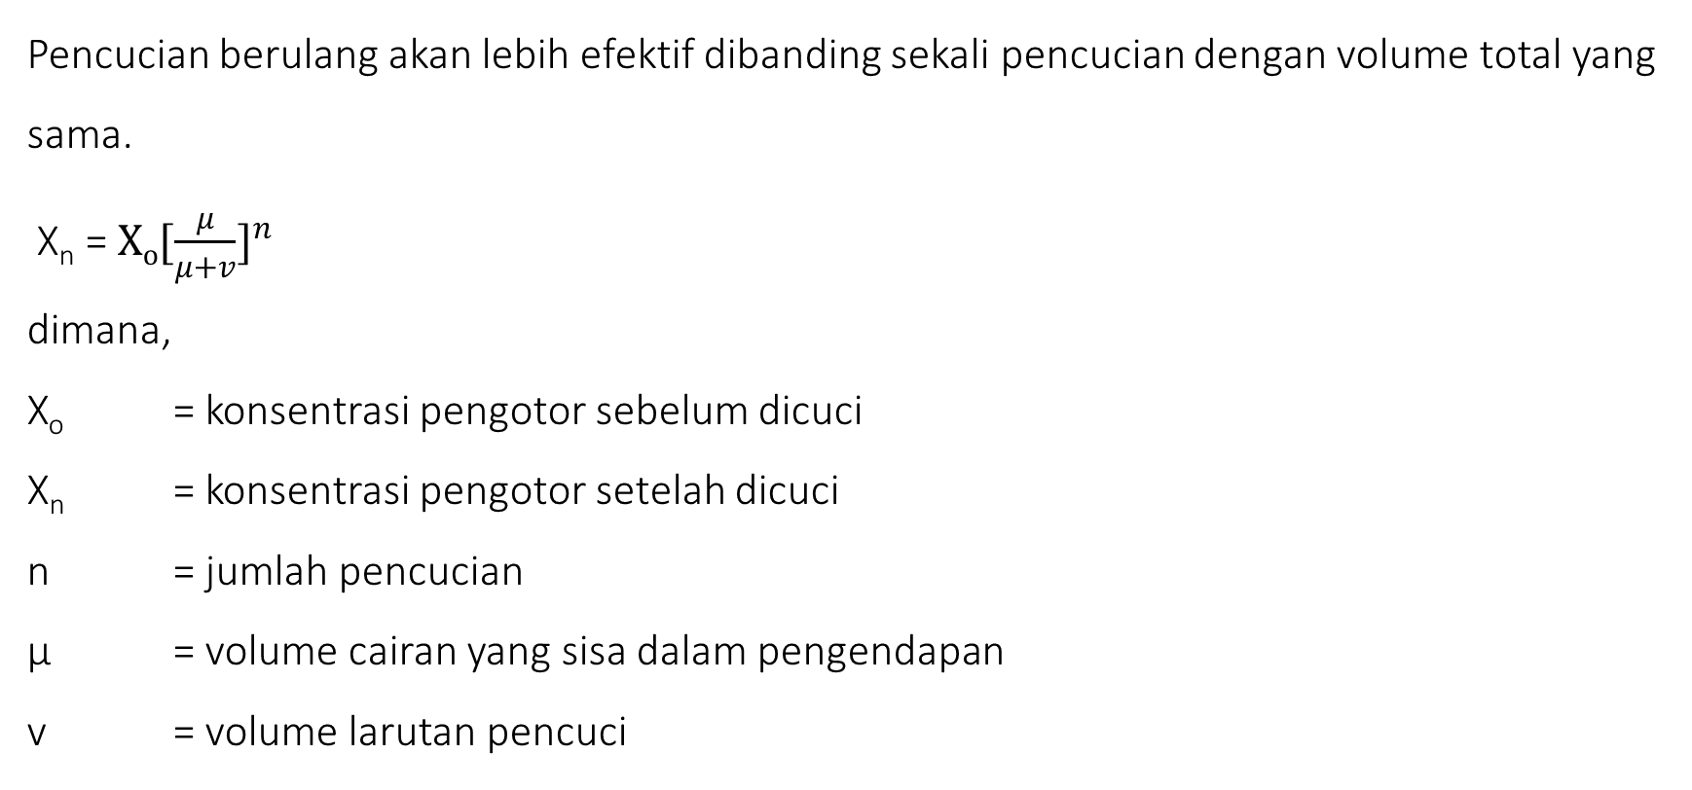
Pencucian berulang akan lebih efektif dibanding sekali pencucian dengan volume total yang sama.
X_{n} = $Xo{[\frac{μ}{μ+v}]}^{n}$
dimana,
X_{o} = konsentrasi pengotor sebelum dicuci
X_{n} = konsentrasi pengotor setelah dicuci
n = jumlah pencucian
µ = volume cairan yang sisa dalam pengendapan
v = volume larutan pencuci

Slide 12
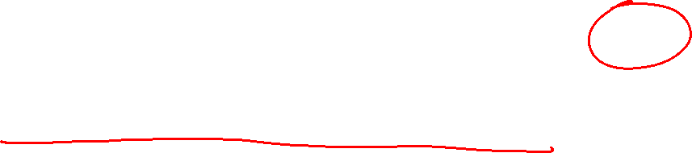
Pembakaran Endapan
Pembakaran dilakukan untuk hasil yang mengandung air akibat adsorbs, oklusi, penyerapan dan hidrasi.
Suhu pembakaran ditentukan berdasarkan sifat kimianya.

Slide 13
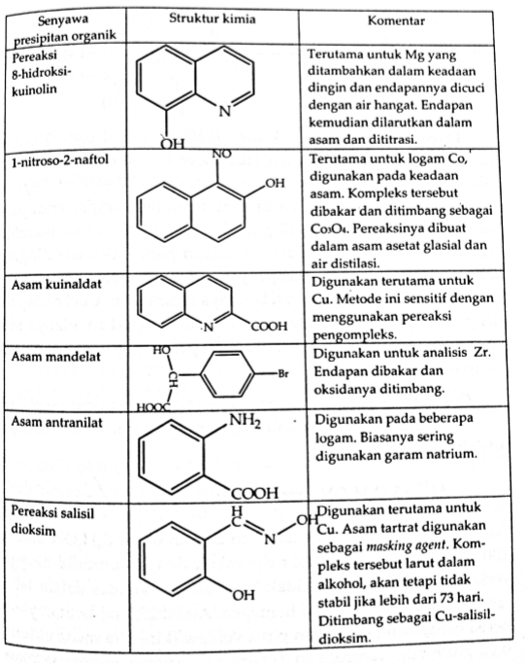
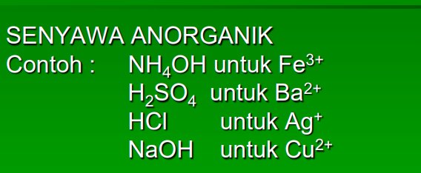
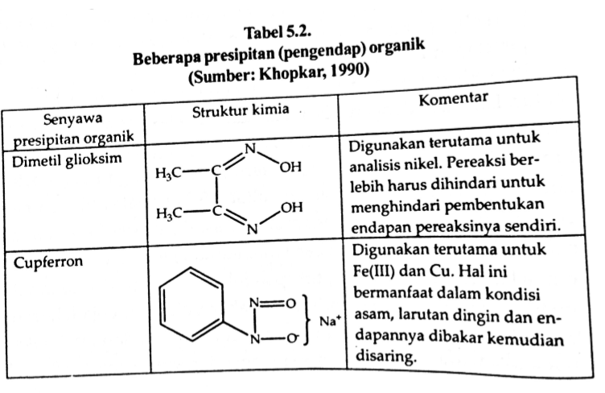
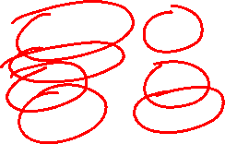
Pereaksi Organik pada Analisis Gravimetri

Slide 14
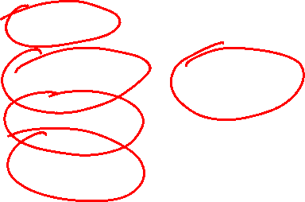
Langkah Analisis Gravimetri
Langkah dalam analisis gravimetri:
Persiapan larutan sampel
Pengendapan
Penyaringan
Pencucian
Pengeringan atau pemijaran
Penimbangan
Perhitungan

Slide 15
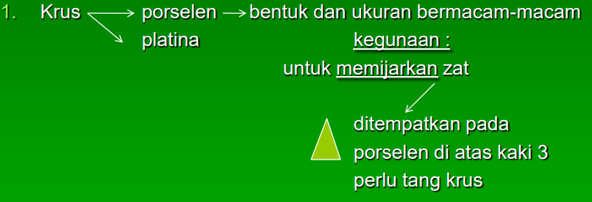
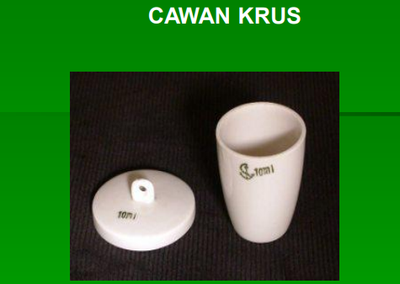
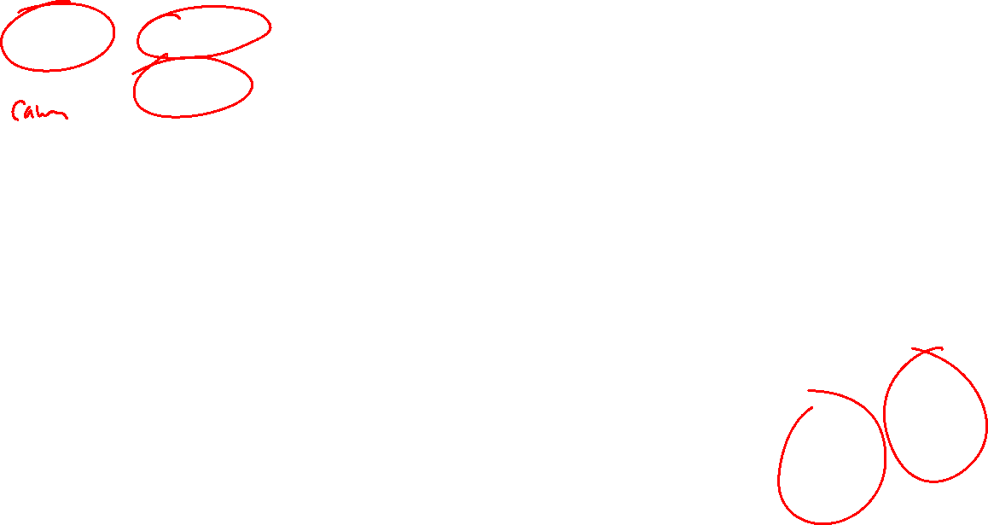
Alat – alat dalam Analisis Gravimetri

Slide 16
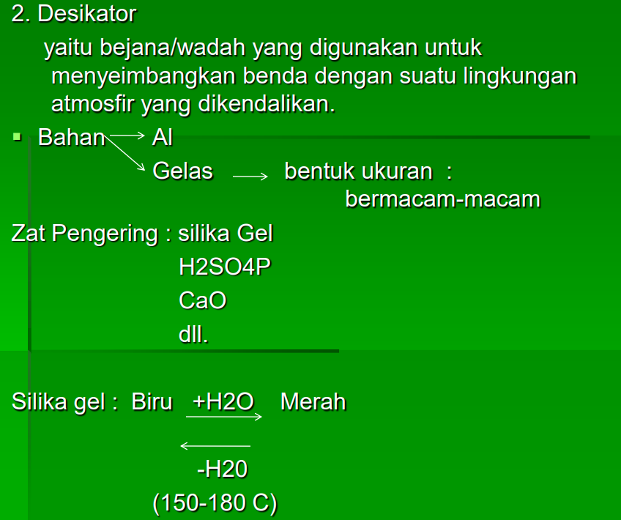
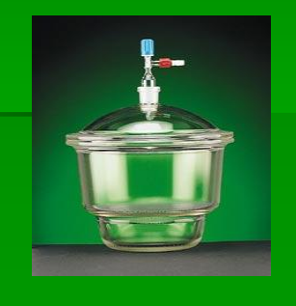

Langkah Analisis Gravimetri
Alat – alat dalam Analisis Gravimetri

Slide 17
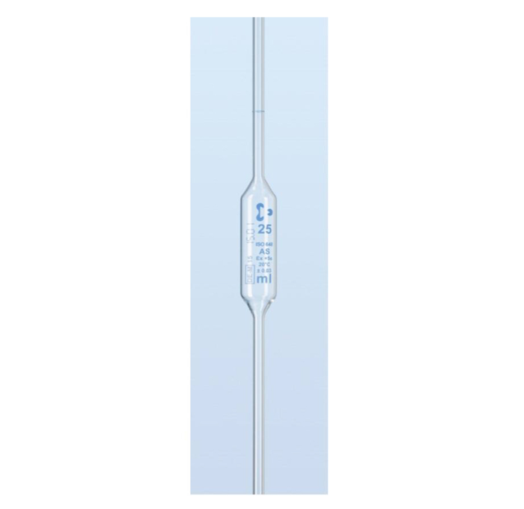
Langkah Analisis Gravimetri
3. Pipet volumetric

Slide 18
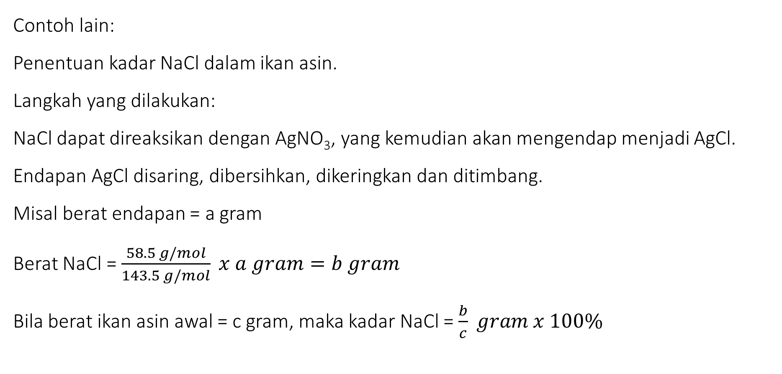
Analisis Gravimetri berdasarkan Pengendapan
Contoh lain:
Penentuan kadar NaCl dalam ikan asin.
Langkah yang dilakukan:
NaCl dapat direaksikan dengan AgNO₃, yang kemudian akan mengendap menjadi AgCl.
Endapan AgCl disaring, dibersihkan, dikeringkan dan ditimbang.
Misal berat endapan = a gram
Berat NaCl = $\frac{58.5 g/mol}{143.5 g/mol} x a gram=b gram$
Bila berat ikan asin awal = c gram, maka kadar NaCl = $\frac{b}{c} gram x 100\%$

Slide 19
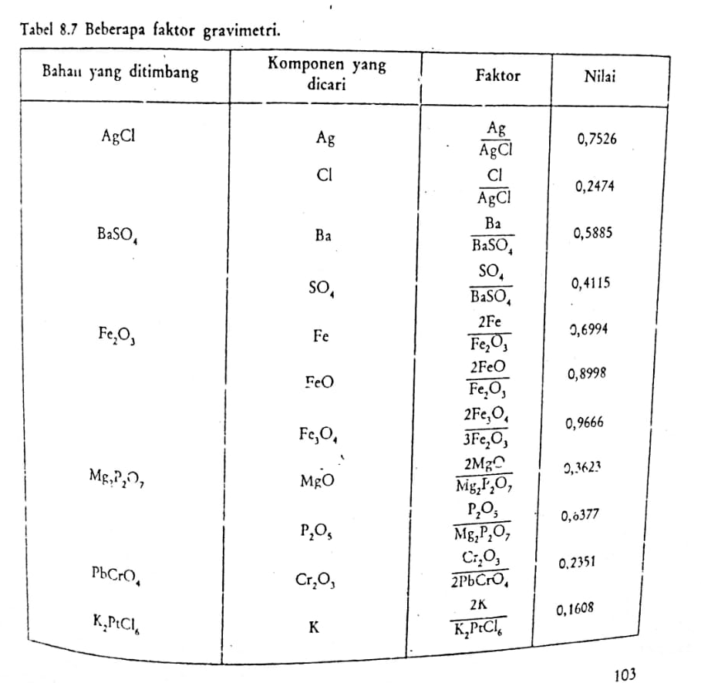
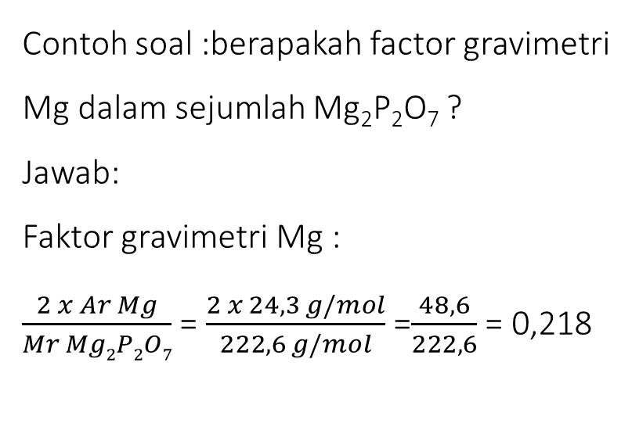
Langkah Analisis Gravimetri
Perhitungan Analisis Gravimetri
Contoh soal :berapakah factor gravimetri Mg dalam sejumlah Mg₂P₂O₇ ?
Jawab:
Faktor gravimetri Mg :
$\frac{2 x Ar Mg}{Mr Mg2P2O7}$ = $\frac{2 x 24,3 g/mol}{222,6 g/mol}$ =$\frac{48,6}{222,6}$ = 0,218

Slide 20
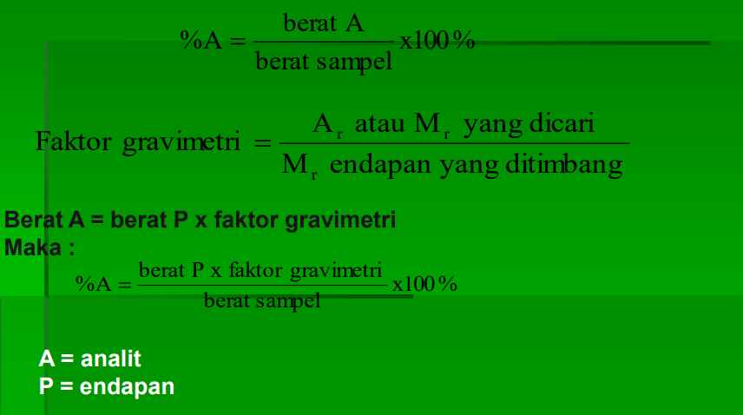
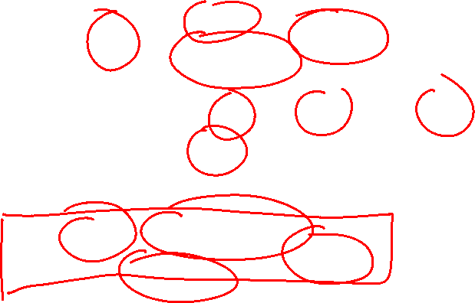
Perhitungan Analisis Gravimetri

Slide 21
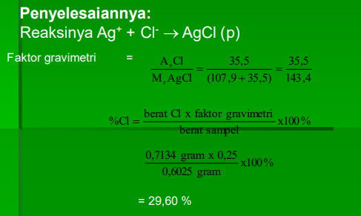
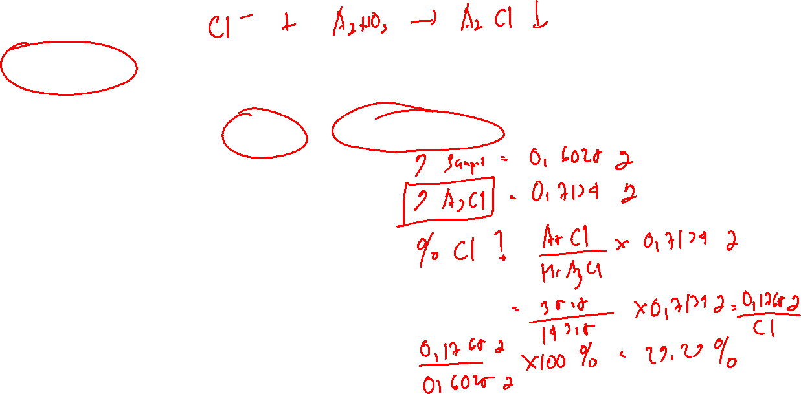
Perhitungan Analisis Gravimetri
Contoh soal :
0,6025 gram sampel garam klorida dilarutkan dalam air dan kloridanya diendapkan dengan menambahkan perak nitrat berlebih. Endapan perak klorida disaring, dicuci, dikeringkan dan ditimbang. Ternyata beratnya 0,7134 gram. Hitunglah persentase klorida dalam sampel.

Slide 22
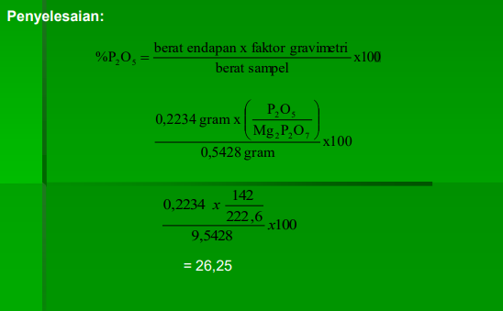
Perhitungan Analisis Gravimetri
Contoh soal :
Dalam suatu sampel batuan fosfat seberat 0,5428 gram, fosfor diendapkan sebagai MgNH₄PO₄⁻ .6H₂O dan dibakar menjadi Mg₂P₂O₇ . Jika berat endapan panggangan adalah 0,2234 gram, hitunglah persentase P₂O₅ dalam sampel.

Slide 23
TERIMA KASIH

